Slide 1

黄金交易二级系统
风控子系统简介
2009年05月

Slide 2
目录
第一部分 基础概念
        风险度公式一
        风险度公式二
        风险分段
第二部分 系统功能
第三部分 架构介绍
第四部分 演示操作
第五部分 讨论交流

Slide 3
基础概念-风险度公式
风险度：衡量风险大小的相对尺度
C-可用资金
B-浮动盈亏
M1-会员保证金
M2-交易所保证金
R-风险度

Slide 4
基础概念-风险度公式一
持仓保证金
风险度 = ─────────────
持仓保证金+可用资金+浮动盈亏
M1+M2
= ──────
M1+M2+C+B

Slide 5
基础概念-风险度公式一
持仓保证金
风险度 = ─────────────
持仓保证金+可用资金+浮动盈亏
持仓保证金 =
∑(历史开仓重量 * 上日结算价 * 合约保证金率)
+ ∑(今日开仓重量 * 合约成交价 *合约保证金率)
合约保证金率=金交所保证金率+会员保证金率
开仓重量 = 成交手数 * 每手重量

Slide 6
基础概念-风险度公式一
持仓保证金
风险度 = ─────────────
持仓保证金+可用资金+浮动盈亏
浮动盈亏 =
∑(历史买开仓合约重*(合约当前价-上日结算价))
+∑(历史卖开仓合约重*(上日结算价-合约当前价))
+∑(当日买开仓合约重*(合约当前价-合约开仓价))
+∑(当日卖开仓合约重*(合约开仓价-合约当前价))
开仓合约重量 = 成交手数 * 每手重量
Notes:
影响浮动盈亏大小的主要因素是成交(结算)价格及行情价格

Slide 7
基础概念-风险度公式一
持仓保证金
风险度 = ─────────────
持仓保证金+可用资金+浮动盈亏
可用资金：包含委托冻结资金
导致可用资金盘中变化因素 ：
出入金
开仓冻结保证金
平仓释放保证金
交易手续费

Slide 8
基础概念-风险度公式一
M1+M2
R = ──────
M1+M2+C+B
会员关注的两个风险点：
1 客户的资金情况不满足会员的业务要求，即客户的“浮动亏损”将“可用资金”全部抵消，此时B = －C，则R=1
2 客户的资金情况不满足交易所的业务要求，即客户的“浮动亏损”将“可用资金”和“会员保证金”全部抵消,此时B =－(C+M1)，
R = 1 + M1/M2

Slide 9
目录
第一部分 基础概念
        风险度公式一
        风险度公式二
        风险分段
第二部分 系统功能
第三部分 架构介绍
第四部分 演示操作
第五部分 讨论交流

Slide 10
基础概念-风险度公式二
－(C+B)
R = ──────
M1
会员关注的两个风险点：
1 客户的资金情况不满足会员的业务要求，即客户的“浮动亏损”将“可用资金”全部抵消，此时B = －C，此时R=0
2 客户的资金情况不满足交易所的业务要求，即客户的“浮动亏损”将“可用资金”和“会员保证金”全部抵消,此时B =－(C+M1)，
R = 1

Slide 11
基础概念-风险度公式二
追保金额计算
追保金额 =
-浮动盈亏-可用资金-追保计算线*会员保证金
当追保计算线=0时
追保金额 = -浮动盈亏-可用资金

Slide 12
基础概念-风险度公式小结
延期合约风险的影响因素：
行情价格变化(影响浮动盈亏)
开仓成交(影响保证金，可用资金)
出入金(影响可用资金)
费率变更(影响可用资金,保证金)

Slide 13
目录
第一部分 基础概念
        风险度公式一
        风险度公式二
        风险分段
第二部分 系统功能
第三部分 架构介绍
第四部分 演示操作
第五部分 讨论交流

Slide 14
基础概念-风险分段
风 险 度 增 大
会员保证金不足
交易所保证金不足
区域定义:
绿色区:保证金充足；
黄色区:会员保证金不足,应提示追加保证金
红色区:交易所保证金不足,可根据协议强行平仓

Slide 15
基础概念-风险分段
风 险 度 增 大
会员保证金不足
交易所保证金不足
线段定义:
红实线:绝对强平线,对应风险度=1,应强行平仓
红虚线:相对强平线,大于则可根据协议强行平仓
黄实线:追保线,对应风险度=0,大于则应提示追保
绿虚线:追加保证金应达到风险度位置, ≦黄线

Slide 16
基础概念-风险分段
风险区域:安全，追保，相对强平，绝对强平
风 险 度 增 大
会员保证金不足
交易所保证金不足
风险类型:正常，追保，相对强平，绝对强平

Slide 17
目录
第一部分 基础概念
第二部分 系统功能
        基本功能
        特色功能
第三部分 架构介绍
第四部分 演示操作
第五部分 讨论交流

Slide 18
业务功能-基本功能
系统主要基本功能：
风险后台计算(出入金，成交，行情触发)
风险通知和风险数据信息推送
强平单处理(报单，撤单，查询)
风险统计查询

Slide 19
目录
第一部分 基础概念
第二部分 系统功能
        基本功能
        特色功能
第三部分 架构介绍
第四部分 演示操作
第五部分 讨论交流

Slide 20
系统功能-特色功能
系统主要特色功能：
批量自动强平，能根据停板价，限价，市
价多种方式自动批量生成强平单
强平报单预计参考功能，在真正强平报单
前能实时给出预计结果，以供参考
风险试算，根据设定的预计价格和保证金
率，对选择的客户集合进行风险试算

Slide 21
目录
第一部分 基础概念
第二部分 系统功能
第三部分 架构介绍
        物理组网
        逻辑接口
        模块框图
        业务流程
        技术特点
第四部分 演示操作
第五部分 讨论交流

Slide 22

架构介绍-物理组网
金交所
报盘机
数据库
交易服务器
风控服务器
通讯接口机
交易客户端
风控管理客户端

Slide 23
目录
第一部分 基础概念
第二部分 系统功能
第三部分 架构介绍
        物理组网
        逻辑接口
        模块框图
        业务流程
        技术特点
第四部分 演示操作
第五部分 讨论交流

Slide 24
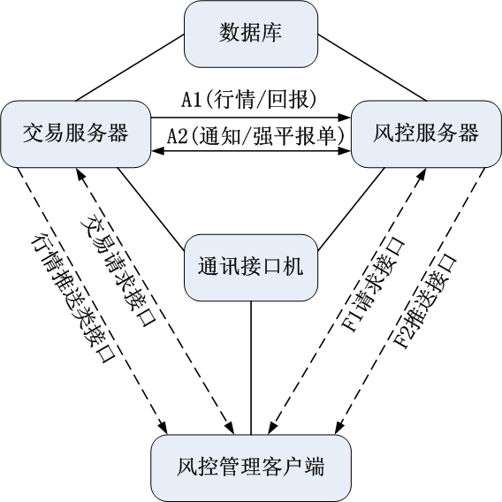
架构介绍-逻辑接口

Slide 25
目录
第一部分 基础概念
第二部分 系统功能
第三部分 架构介绍
        物理组网
        逻辑接口
        模块框图
        业务流程
        技术特点
第四部分 演示操作
第五部分 讨论交流

Slide 26
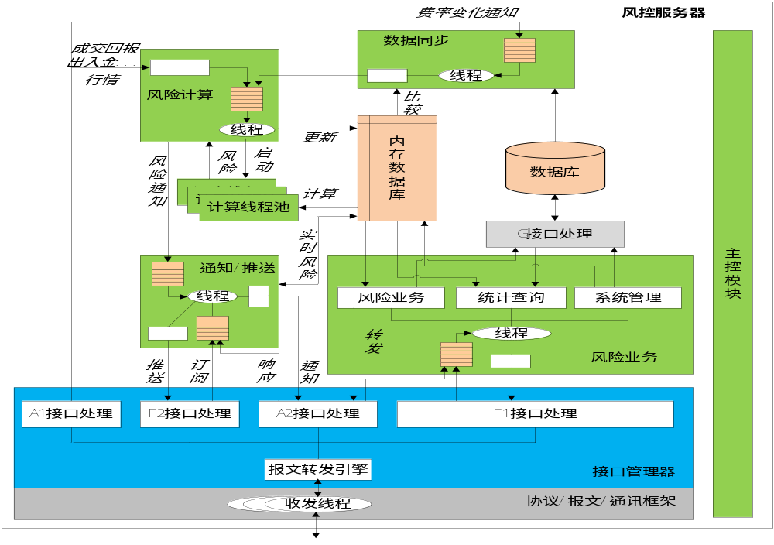
架构介绍-模块框图

Slide 27
目录
第一部分 基础概念
第二部分 系统功能
第三部分 架构介绍
        物理组网
        逻辑接口
        模块框图
        业务流程
        技术特点
第四部分 演示操作
第五部分 讨论交流

Slide 28
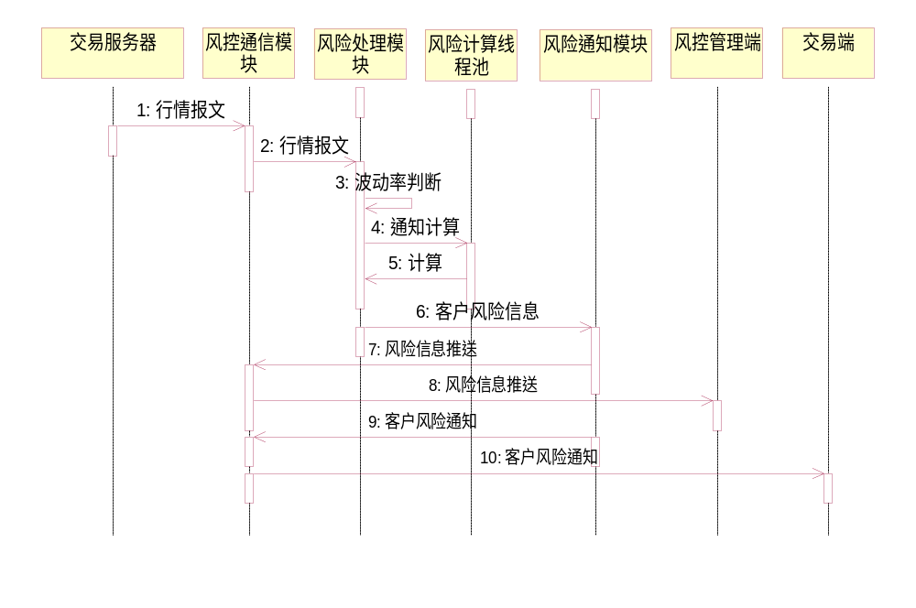
架构介绍-行情流程

Slide 29
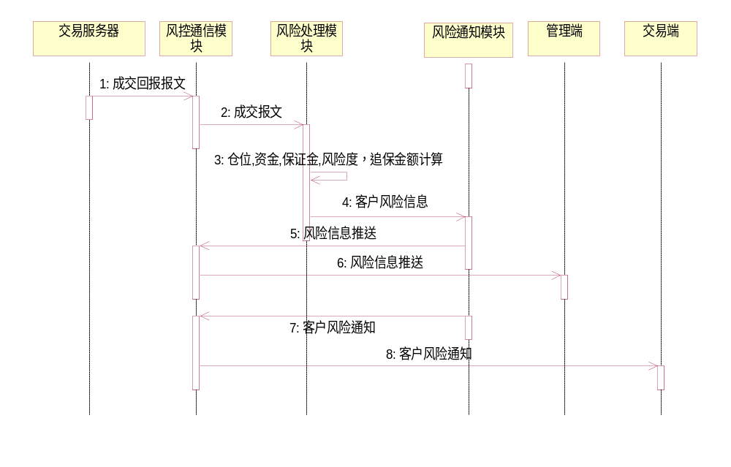
架构介绍-成交流程

Slide 30
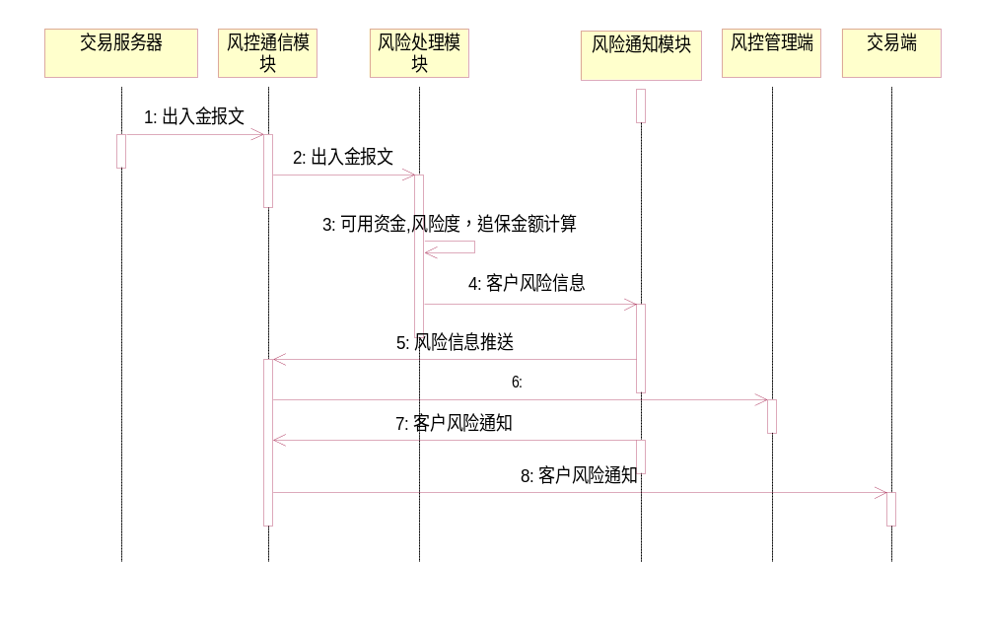
架构介绍-出入金流程

Slide 31
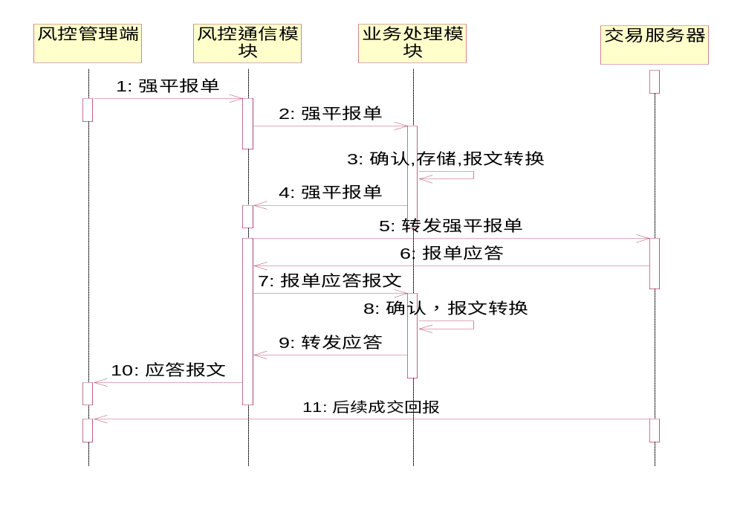
架构介绍-强平报单流程

Slide 32
目录
第一部分 基础概念
第二部分 系统功能
第三部分 架构介绍
        物理组网
        逻辑接口
        模块框图
        业务流程
        技术特点
第四部分 演示操作
第五部分 讨论交流

Slide 33
架构介绍-技术特点
主要技术特点：
采用标准C++和POSIX接口，可移植性好
通讯框架封装了OS的异步IO，效率高
风险计算线程池可配置，充分发挥多CPU功能
行情触发速率自动匹配，适应低配置机器

Slide 34
目录
第一部分 基础概念
第二部分 系统功能
第三部分 架构介绍
第四部分 演示操作
第五部分 讨论交流

Slide 35
Q & A

Slide 36
谢 谢！

